Slide 1
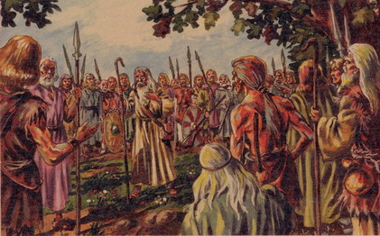
Sloveni u srednjem veku

Slide 2
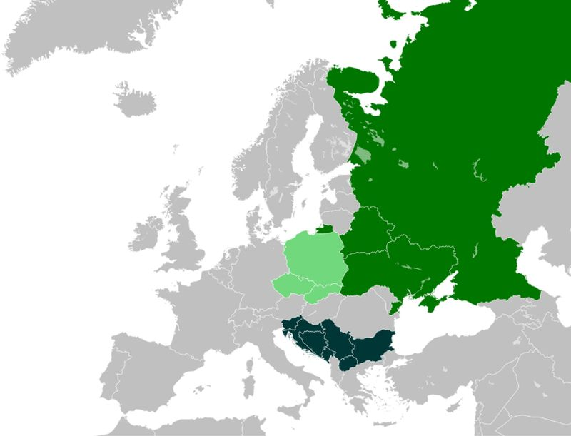
Stari Sloveni se dele na:
-Južne Slovene
-Istočne Slovene
-Zapadne Slovene

Slide 3
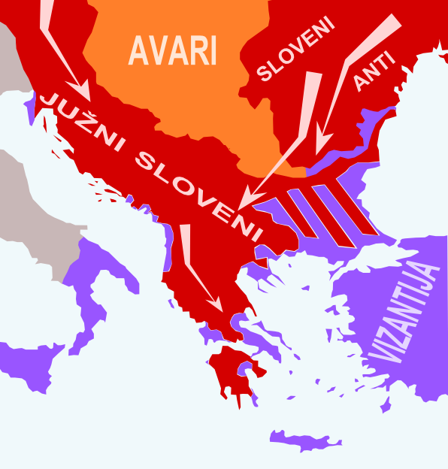
Južni Sloveni
Južni Sloveni se dele na:
- Srbe -Makedonce
-Hrvate -Slovene
-Bugare -Crnogorce

Slide 4
Južni Sloveni su grupa slovenskih naroda koji su se nastanili na Balkanu (južno od Save i Dunava),u Panonskoj niziji.
U srednjem veku su formirali niz svojih država, koje su često bile pod pritiskom svojih neslovenskih suseda.
Južni Sloveni su podeljeni u verskom smislu. Tako su Srbi, Crnogorci, Bugari i Makedonci pretežno pravoslavni hrišćani, Hrvati i Slovenci su pretežno katolički hrišćani, dok su Bosanci pretežno muslimani.

Slide 5
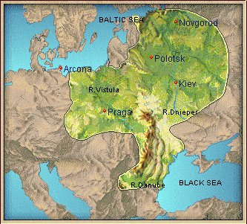
Istočni sloveni
Istočni Sloveni se dele na:
-Ruse
-Beloruse
-Ukrajince

Slide 6
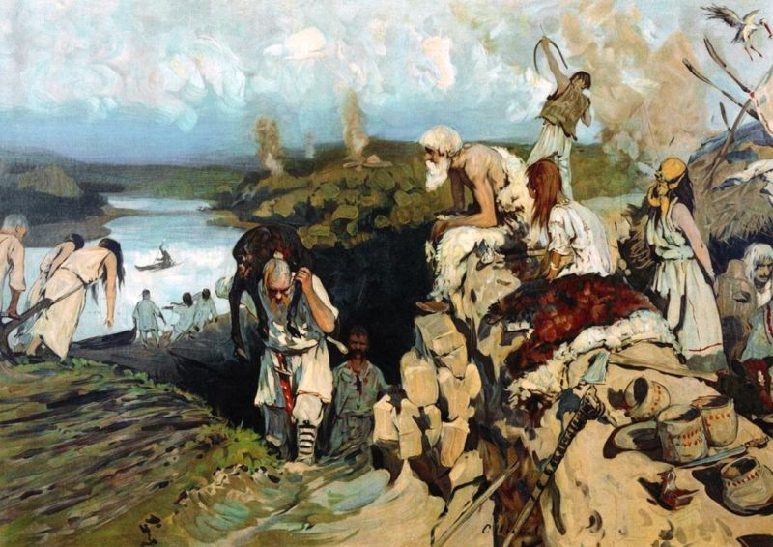
Istočni Sloveni su grupa slovenskih naroda koji naseljavaju područje istočne Evrope.

Slide 7
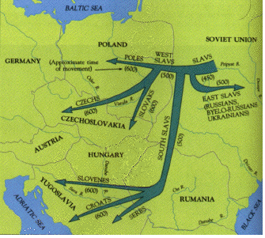
Zapadni Sloveni
Zapadni Sloveni se dele na:
-Čehe
-Poljake
-Slovake

Slide 8
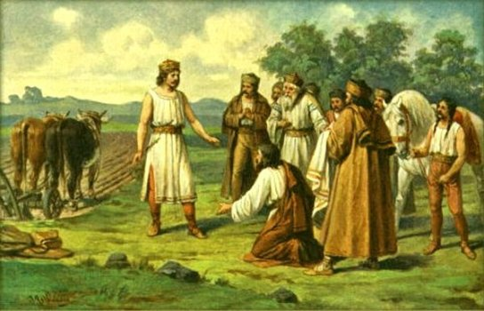
Zapadni Sloveni su grupa slovenskih naroda koji naseljavaju područje centralne Evrope.

Slide 9
Način života starih slovena
Stari Sloveni su živeli veoma primitivno. Njihov život se zasniva na lovu, poljoprivredi, zanatstvu i stočarstvu. Živeli su u plemenima i mnogo su vremena provodili moleći se svojim bogovima. Za vreme praznika su žrtvovali pripadnike svojih plemena.

Slide 10
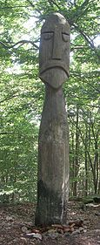
Vera starih slovena
Stara slovenska vera označava narodnu religiju i mitologiju Starih Slovena čiji koreni sežu u III milenijum pre naše ere i koja je postojala sve do pokrštavanja Slovena u srednjem veku.

Slide 11
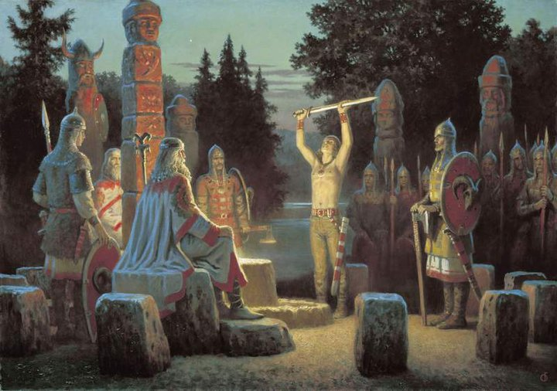
Mesta gde su se molili
Stari Sloven su se molili u dubokim,teško prohodnim šumama.

Slide 12
Bogovi Slovena
Sloveni su bili mnogobošci.Imali su zajednička božanstva,kulturu,jezik i običaje.Vrhovi bog Slovena bio je Perun. Sloveni su izgrađivali kipove svojih bogova-idole sa četiri glave,ili sa jednom glavom i više lica.

Slide 13
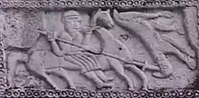
Perun
Perun je slovenski bog neba i nepogoda (padavina, oluja) odnosno bog gromovnik, neka vrsta slovenskog Zevsa, kome su se star Sloveni često obraćali tokom suše.

Slide 14
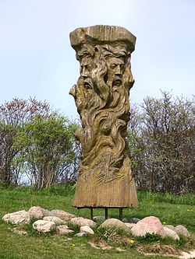
Svetovid
Svetovid je u slovenskoj mitologiji jedan od najvažnijih bogova. Posebno je poštovan u Arkoni,na ostrvu Rujnu i kod Srba na Balkanu, ali je nemoguće izneti tezu o njegovoj ulozi ili mestu u slovenskom panteonu.

Slide 15
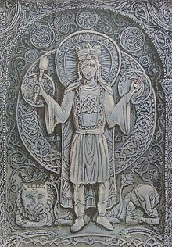
Dažbog
Dažbog je slovenski bog koji daje život Zemlji, jer je istovremeno bog Sunca i kiše koji su najvažniji uslovi za opstanak ljudi. On je istovremeno i bog podzemnog sveta.

Slide 16
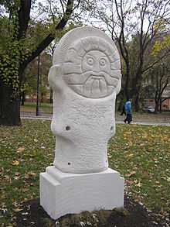
JarILO
Jarilo(Jarovit) je u mitologiji Starih Slovena bog prolećne vegetacije i plodnosti, a ponekad je bio povezivan i sa ratom. Zamišljan je kao izuzetno lep mladić, koji jaše na belom konju, u beloj odeći.

Slide 17
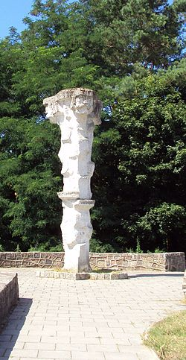
triglav
Triglav je u mitologiji Baltičkih Slovena troglavo božanstvo, verovatno bog rata. Međutim kao vrhovni bog on ima i trostruku ulogu božanstva koji obavlja tri funkcije: Božanstvo rođenja.
Božanstvo zagrobnog života, smrti i predaka.
Božanstvo održanja čovekovog život.

